Slide 1

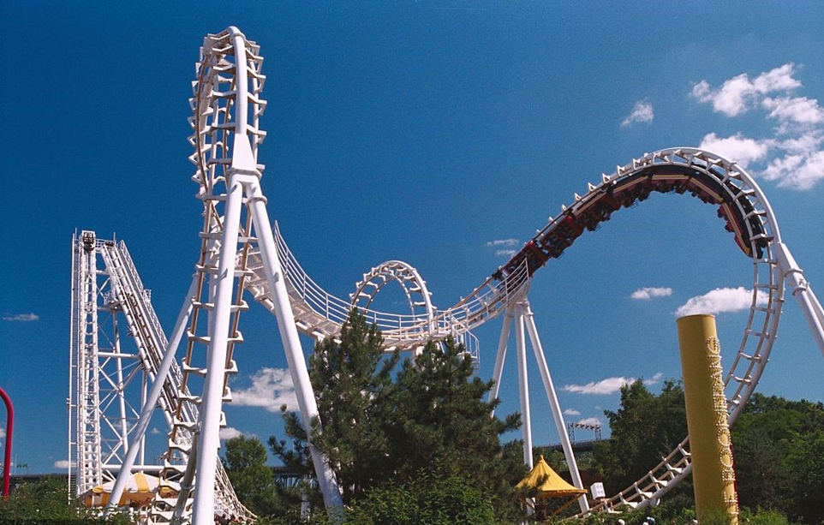
第九章 力与运动—单元复习
八年级物理下册•苏科版
左右物体运动的规律
走进游乐场，你可以感受到各种运动带来的惊险和刺激.
过山车时而在平直的轨道上匀速前行，时而减速爬坡，时而加速俯冲，时而在竖直面上翻转……
享受运动乐趣之余，你是否想过，为什么会有这些奇特的运动？运动与力有什么关系？
……

Slide 2
第九章 力与运动
复习内容导览
二力平衡
力与运动
的关系
第1节
第3节
第2节
牛顿第一
定律

Slide 3
第九章 力与运动
本节知识结构
牛顿第
一定律
静止
物体不受力
不变
匀速直线运动
物体受力平衡
物体的
运动状态
加速运动
改变
减速运动
物体受力不平衡
运动方向改变

Slide 4
第1节 二力平衡
本节知识点
探究二力
平衡的条件
二力平衡
条件的应用
二力平衡
01
02
03

Slide 5
知识结构
第1节 二力平衡
①物体在几个力的作用下，保持静止或做匀速直线运动，该物体处于平衡状态。
②当物体在两个力的作用下处于平衡状态，我们就说这两个力相互平衡，简称二力平衡。
平衡力与
平衡状态
二力平衡
当作用在同一个物体上的两个力大小相等、方向相反且作用在同一直线上时，这两个力才能平衡，这就是二力平衡的条件。
二力的
平衡条件
①判断一对力是不是平衡力；
②确定另一个力的大小和方向；
③判断物体的运动状态。
二力平衡
条件的应用

Slide 6
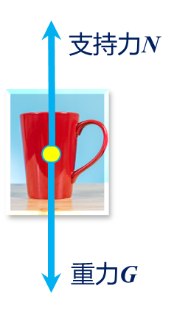
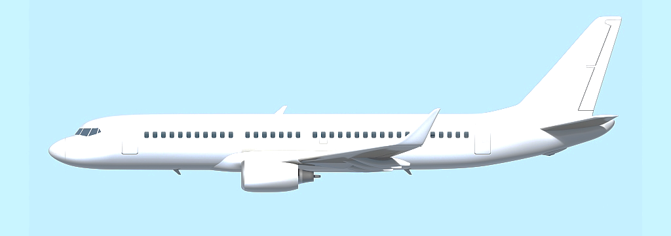
知识点一、平衡力和平衡状态
第1节 二力平衡
1. 平衡力与平衡状态
物体在几个力的作用下，保持静止或做匀速直线运动，该物体处于平衡状态。
当物体在两个力的作用下处于平衡状态，我们就说这两个力相互平衡，简称二力平衡。
2. 平衡状态的两种情况：静止、匀速直线运动。
牵引力F
静止的茶杯
处于平衡状态
阻力f
匀速直线飞行的
飞机处于平衡状态

Slide 7
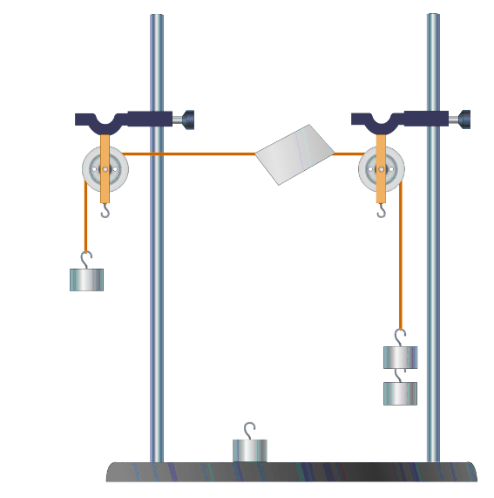
知识点二、探究二力平衡的条件
第1节 二力平衡
设计实验
如图所示，将系于卡片两个对角的线分别跨过支架上的滑轮。
以小卡片为研究对象，其重力可忽略不计。用钩码通过两根细线对小卡片施加拉力。
运用控制变量法和反证法，分别观察这两个拉力在什么情况下能使小卡片处于平衡状态，在什么情况下不能使小卡片处于平衡状态，从而分析、归纳出二力平衡的条件。

Slide 8
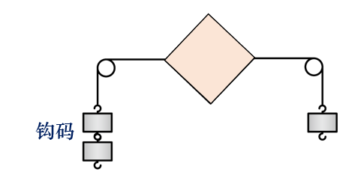
知识点二、探究二力平衡的条件
第1节 二力平衡
进行实验
① 如图甲所示，将系于小卡片两对角的细线分别跨过左、石支架上的滑轮，在细线的一端挂钩码，使两个拉力的方向相反，作用在一条直线上。当两个拉力大小相等时，小卡片处于静止状态；当两个拉力大小不等时，小卡片由静止变为运动，表明：
两个力要平衡，大小必须相等。

Slide 9
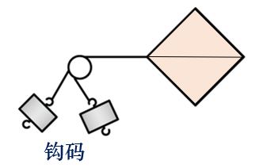
知识点二、探究二力平衡的条件
第1节 二力平衡
进行实验
② 如图所示，用手向右拉住小卡片，把两根细线都挂到左支架的滑轮上，此时两个拉力的大小相等、作用在一条直线上、方向相同，一松手小卡片将向左做加速运动，与①相比较可知：
两个力要平衡，方向必须相反。

Slide 10
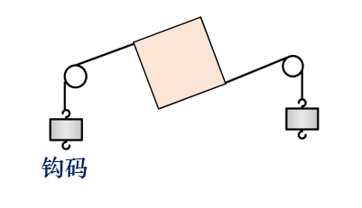
知识点二、探究二力平衡的条件
第1节 二力平衡
进行实验
③ 如图丙所示，用手使小卡片旋转一个角度后再用手捏住，此时两个拉力的大小相等、方向相反，但不在同一条直线上，一松手小卡片会发生转动，与①相比较可知：
两个力要平衡，必须作用在同一条直线上.

Slide 11
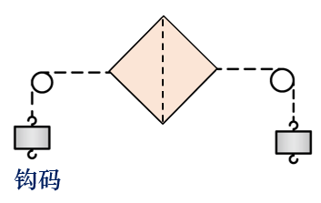
知识点二、探究二力平衡的条件
第1节 二力平衡
进行实验
④ 在小卡片处于平衡状态时，用剪刀将小卡片剪成两半，钩码和半张卡片会向两侧掉下去，表明：
两个力要平衡，必须作用在同一物体上。

Slide 12
知识点二、探究二力平衡的条件
第1节 二力平衡
实验结论
当作用在同一个物体上的两个力大小相等、方向相反且作用在同一直线上时，这两个力才能平衡，这就是二力平衡的条件。
交流与评估
①该方案以小卡片为研究对象，钩码通过定滑轮对卡片施加力的作用。
②本方案选用硬纸片的原因是减小摩擦对实验的影响，但是还受重力，因此对实验结论也有影响。
③定滑轮的作用是改变力的方向。

Slide 13
知识点三、二力平衡的条件
第1节 二力平衡
二力平衡的条件：
当作用在同一个物体上的两个力大小相等、方向相反且作用在同一直线上时，这两个力才能平衡，这就是二力平衡的条件。

Slide 14
知识点四、二力平衡条件的应用
第1节 二力平衡
1. 判断一对力是不是平衡力
作用在物体上的一对力是不是平衡力，看是否符合二力平衡的四个条件。
2. 确定另一个力的大小和方向
若二力平衡，利用二力平衡的条件，由已知的一个力的大小和方向可以确定另一个力的大小方向.
3. 判断物体的运动状态
若物体受到的两个力平衡，则物体保持静止或匀速直线运动状态。

Slide 15
知识点五、“平衡的力”与“相互的力”
第1节 二力平衡
1. 平衡力与相互作用力的区别
平衡力
相互作用力
大小相等
大小相等
方向相反
方向相反
作用在同一直线上
作用在同一直线上
作用在同一物体上
作用在两个物体上
平衡的两个力，作用在同一物体上，
而相互的作用力作用在两个物体上。

Slide 16

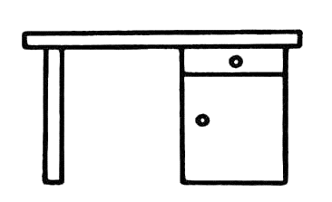
知识点五、“平衡的力”与“相互的力”
第1节 二力平衡
2. 典例分析
分析杯子静止在桌面上，杯子与桌面间有力的作用，想一想哪些是平衡力？哪些力是相互的力？
支持力N
研究对象 | 杯子 | 杯子、桌面
支持力N
受力情况
杯子对桌面
有一个压力F；桌面对杯子
有一个支持力N
重力G与桌面对
杯子的支持力N
重力G
压力F
二力间的 关系
平衡的二力
相互的二力

Slide 17

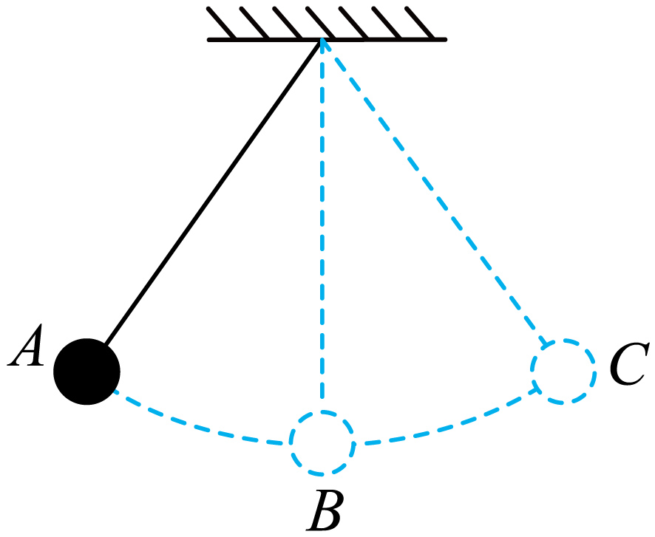
第1节 二力平衡
【例题1】如图所示，把一个金属小球用细线悬挂起来，把小球拉到一定高度，然后放开，能观察到小球在A、C间来回摆动.关于它的受力情况，下列说法正确的是（ ）
A. 在A点所受的力可能是平衡力
B. 在B点所受的力可能是平衡力
C. 在C点所受的力可能是平衡力
D. 在A、B、C三点所受的力都不是平衡力
D

Slide 18
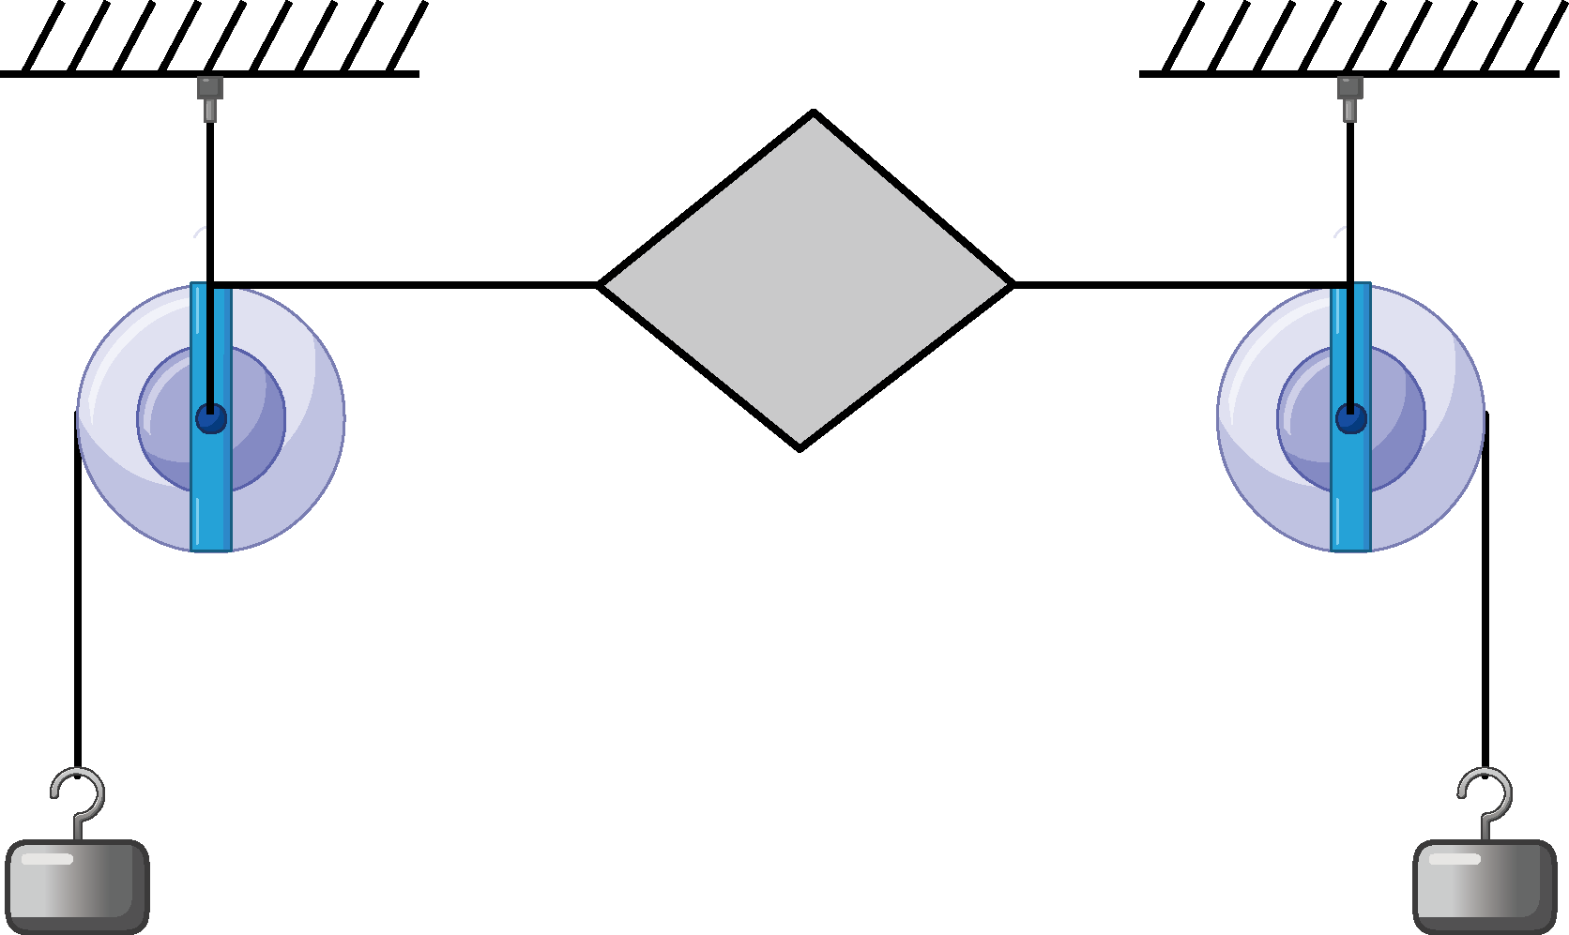
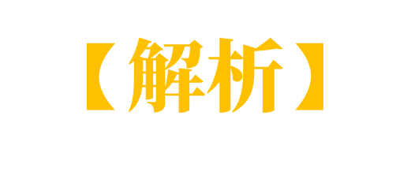
第1节 二力平衡
【例题2】某物理学习小组在“探究二力平衡的条件”实验时，自制了一套如图所示的实验装置，将系于小卡片（重力可忽略不计）两对角的细线，分别跨过左右支架上的定滑轮。
①本实验观察的对象是__________；
②在细线的两端挂上钩码，使作用在小卡片上的
两个拉力方向______（选填“相同”或者“相反”），
并通过调整钩码的数量来改变两端拉力的_________.
小卡片
小卡片
相反
大小
①实验中通过观察小卡片能否静止，确定其是否处于平衡状态。
②小卡片两端通过滑轮挂钩码，钩码通过绳子对小卡片施加了两个向相反方向的拉力，拉力的大小等于钩码的重力，钩码的数量越多，拉力就越大，调整钩码的数量来改变两端拉力的大小。

Slide 19
第1节 二力平衡
③当两端所挂钩码数量相同时，把小卡片转至如图所示位置，松手时小卡片将_____（选填“转动”或“静止”），说明不在同一直线上的两个力_____（选填“能”或“不能”）平衡；
④将小纸片从中间用剪刀剪断，发现小纸片运动，
说明________在同一物体上的两个力平衡。
转动
不能
作用点
小卡片
③小卡片转过一个角度，两端的拉力就不在一条直线上，纸片就会转动，说明了不在同一直线上的两个力不能平衡。
④将小纸片从中间用剪刀剪断，两个力不在同一个物体上，小纸片运动，说明作用点在同一物体上的两个力平衡。

Slide 20
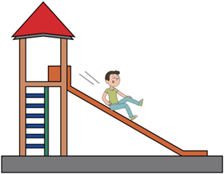
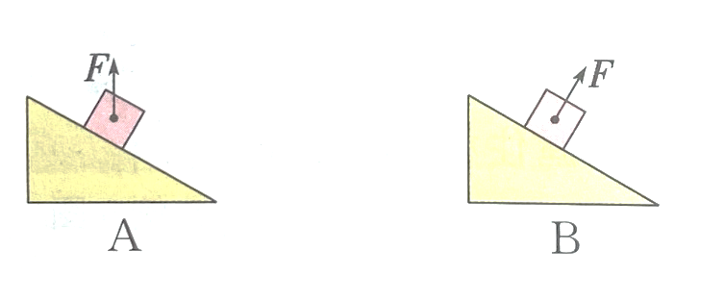
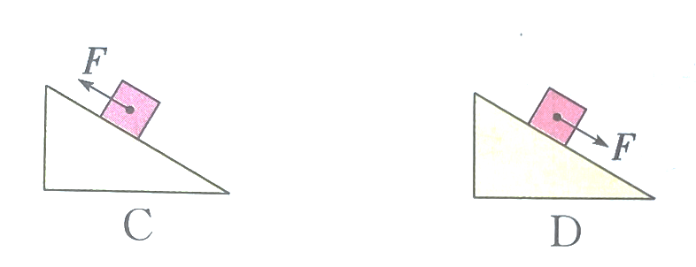
第1节 二力平衡
【例题3】某同学从滑梯上匀速下滑，滑梯对该同学作用力F的方向是（用方框代表该同学）（ ）
A
因为该同学从滑梯上匀速下滑，所以该同学受力平衡。对该同学施力的物体只有地球和滑梯，地球施加的重力G的方向竖直向下，据二力平衡的条件可知，滑梯施加的作用力F的方向竖直向上.
点评：滑梯对该同学施加了两个力：垂直于滑梯向上的支持力F_{支}和平行于滑梯向上的滑动摩擦力f，滑梯对该同学的作用力F是F_{支}和f这两个力的合力。
所以选A.

Slide 21
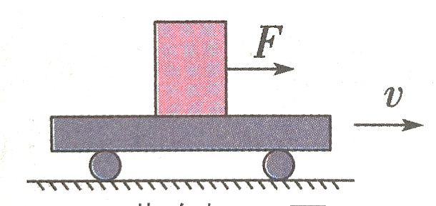
第1节 二力平衡
【例题4】如图所示，木块置于小车上，在水平拉力F的作用下，小车和木块一起以速度v沿水平地面向右做匀速直线运动（不计空气阻力），以下三组力属于平衡力的是（ ）
①地面对小车的支持力与木块对小车的压力
②小车对木块的摩擦力与木块受到的水平拉力
③地面对小车的摩擦力与木块对小车的摩擦力
A. 仅① B. ②③ C. 仅② D. ①②③
B

Slide 22
第2节 牛顿第一定律
本节知识点
牛顿第一定律
惯 性
01
02

Slide 23
知识结构
第2节 牛顿第一定律
运动物体受到的阻力越小，运动得越远。若运动的物体不受阻力，将保持做匀速直线运动。
一切物体在没有受到力的作用时，
总保持静止状态或匀速直线运动状态。
在经验事实的基础上，经科学推理得出。
①阻力对物体运动的影响：
牛顿第
一定律
牛顿第一定律
②牛顿第一定律：
③建立过程：
我们将物体具有保持静止或匀速直线运动
状态不变的性质称为惯性。
一切物体在任何情况下都具有惯性。物体的质量越大，惯性越大。
①惯性：
②惯性是物体本身的一种属性：
惯性
③惯性的利用与危害。

Slide 24
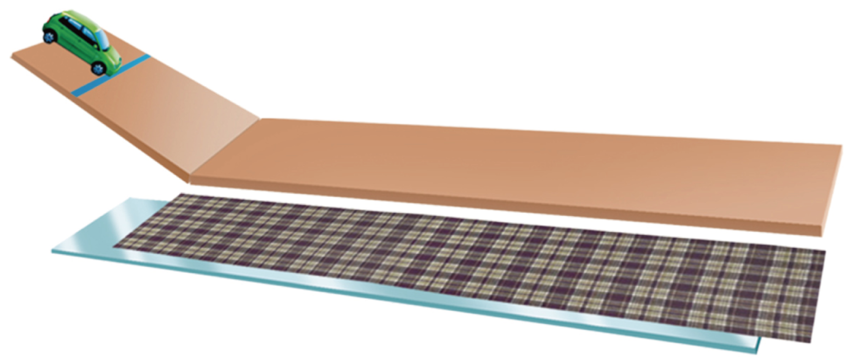
知识点一、探究阻力对物体运动的影响
第2节 牛顿第一定律
猜一猜
运动着的物体所受的阻力对它运动的路程会有怎样的影响?
①运动着的物体所受的阻力对它运动的路程没有影响。
②如果运动着的物体只受阻力的作用，当阻力变小时，它运动的路程会变长。
设计实验
①实验器材
斜面、木板、玻璃板、棉布和小车，如图所示.

Slide 25
知识点一、探究阻力对物体运动的影响
第2节 牛顿第一定律
②实验方法：
让小车从同一斜面上的同一高度由静止自由滑下，改变水平面表面的粗糙程度，使其对小车运动的阻力不相同。第一次在水平面上铺毛巾，第二次直接用木板，第三次将玻璃板放在水平木板上，比较小车每次在水平面上滑行的距离。
实验序号 | 水平部分 的材料 | 小车所受 阻力的情况 | 小车运动 的路程
①
②
③

Slide 26
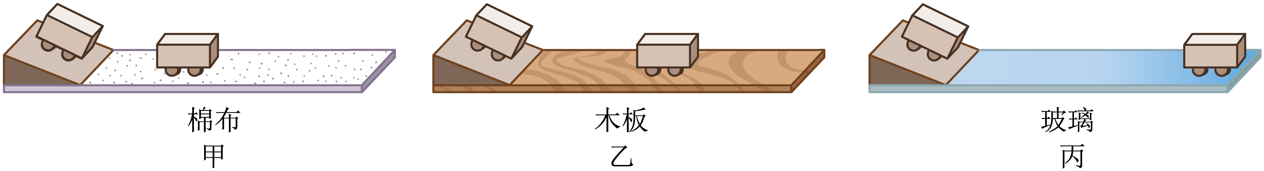
知识点一、探究阻力对物体运动的影响
第2节 牛顿第一定律
进行实验与收集数据
A
①将棉布铺在水平木板上，让小车从斜面上A点处滑下，记下小车最终停在棉布上的位置.
②移开棉布，再让小车从斜面上A点处滑下，记下小车最终停在木板上的位置.
③将玻璃板放在水平木板上，再让小车从斜面上A点处滑下，记下小车最终停在玻璃板上的位置.
④将实验情况填入下表.

Slide 27
知识点一、探究阻力对物体运动的影响
第2节 牛顿第一定律
分析与论证
实验序号 | 水平部分 的材料 | 小车所受 阻力的情况 | 小车运动 的路程
① | 棉布 | 较大 | 较近
② | 木板 | 较小 | 较远
③ | 玻璃板 | 最小 | 最远
由上述实验可知：小车受到的阻力越小，小车运动的路程越长。其保持原来运动状态的可能性越大.
试想，如果小车在绝对光滑的水平面上运动，即不受到阻力作用，那么它将怎样运动呢？
将永远沿
直线运动下去.

Slide 28
知识点一、探究阻力对物体运动的影响
第2节 牛顿第一定律
实验结论：
运动物体受到的阻力越小，运动的路程越长。
若不受任何阻力，物体的运动速度将不会减小，永远沿直线运动下去。

Slide 29
知识点一、探究阻力对物体运动的影响
第2节 牛顿第一定律
交流与讨论
1. 实验方法
①控制变量法：控制小车从斜面上同一高度处由静止释放，使小车到斜面底端时具有相同的初速度；
②转换法：通过小车在水平面上滑行距离的长短来间接判断小车所受阻力大小；
③科学推理法：若小车不受阻力时，小车的速度将不会减小，将永远做匀速直线运动。

Slide 30
知识点一、探究阻力对物体运动的影响
第2节 牛顿第一定律
交流与讨论
2. 对小车受力情况的分析：
小车在水平面上运动时，在竖直方向受重力和支持力，这两个力相互平衡，对物体的运动没有影响；在水平方向上受到阻力的作用，是非平衡力，所以做减速直线运动。
3. 本实验选用小车而不选用木块的原因是：
相同条件下，小车受到的阻力较小，实验现象较明显。

Slide 31
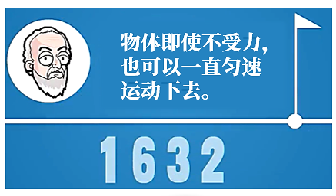
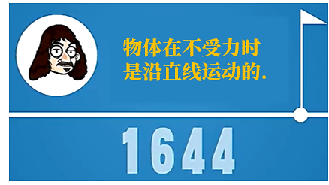
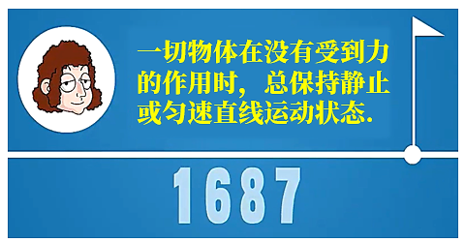
知识点二、牛顿第一定律
第2节 牛顿第一定律
1. 牛顿第一定律的建立过程
牛顿第一定律
伽利略
笛卡尔
牛顿

Slide 32
知识点二、牛顿第一定律
第2节 牛顿第一定律
2. 牛顿第一定律的内容
一切物体在没有受到力的作用时，总保持静止或匀速直线运动状态。
3. 对牛顿第一定律的解读
①“一切”表示宇宙间万事万物，即三维空间中的所有物体都应遵循这一规律。
②“总”表示过去遵循、现在遵循、将来也遵循，即在时间流失过程中第一定律总是成立的。
③ “或”表示“两者居其一”，即原来静止的物体仍保持静止；原来运动的将保持匀速直线运动状态。

Slide 33
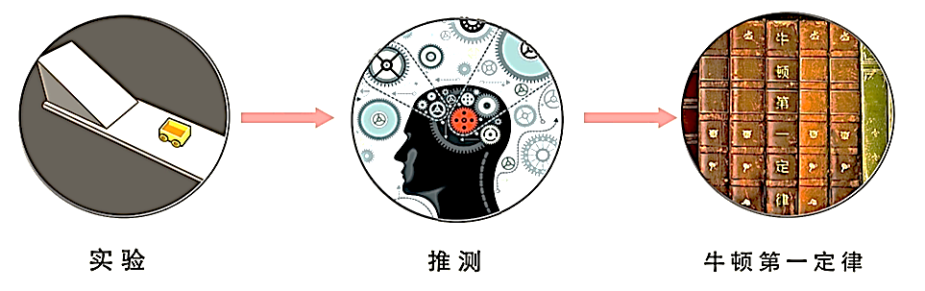
知识点二、牛顿第一定律
第2节 牛顿第一定律
4. 牛顿第一定律的建立方法：实验+科学推理
牛顿第一定律是在大量经验事实的基础上，通过合理而科学的推测得到的，不能用实验直接证明。
但是从这个定律得出的一切推论，都经受住了实践的检验，因此，牛顿第一定律已经成为公认的物理学基本定律之一。
实验加科学推理得出物理规律。
这也是物理学中常用的一种研究方法。

Slide 34
知识点三、惯性
第2节 牛顿第一定律
1. 惯性
我们将物体具有保持静止或匀速直线运动状态不变的性质称为惯性.
牛顿第一定律也叫惯性定律。
2. 对惯性的理解
①惯性是物体本身的一种属性。
任何物体，不论是静止的还是运动的，都具有惯性。惯性是物体的一种属性。牛顿第一定律揭示了物体的这一重要属性，因而牛顿第一定律又称为惯性定律。

Slide 35
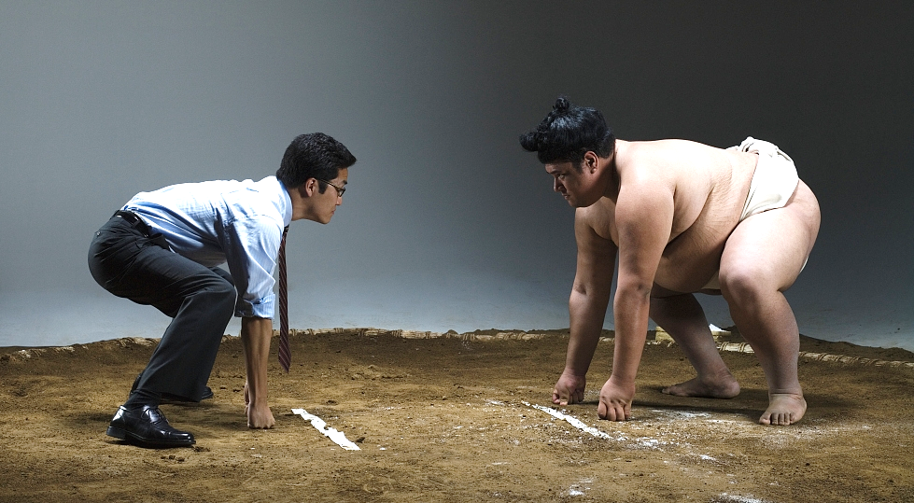
知识点三、惯性
第2节 牛顿第一定律
②惯性的大小
物体的惯性只与物体的质量有关，物体的质量越大，惯性越大。物体的惯性越大，理解为：物体的运动状态越难改变。
惯性小，运动
状态容易改变
惯性大，运动
状态不容易改变

Slide 36
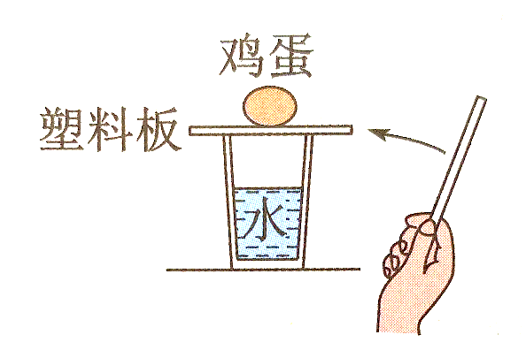
知识点三、惯性
第2节 牛顿第一定律
3. 用惯性解释有关现象
以“打蛋入杯”为例进行分析
研究对象 | 原来的状态 | 状态是否 变化的原因 | 后来的状态
鸡蛋 | 静止
硬纸片 | 静止
由于惯性
保持原来的状态
落入杯中
由于受到力的作用
由静止变为运动
飞了出去

Slide 37
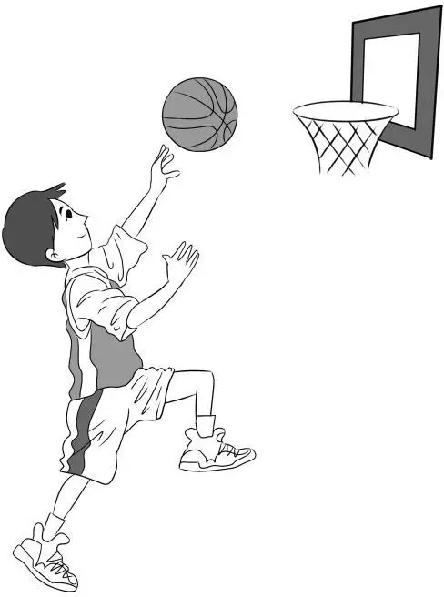
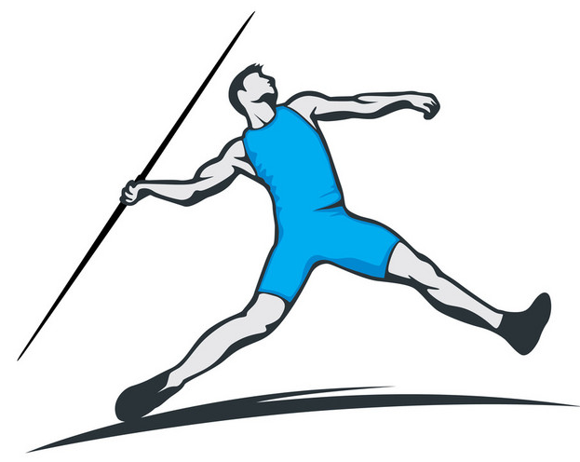
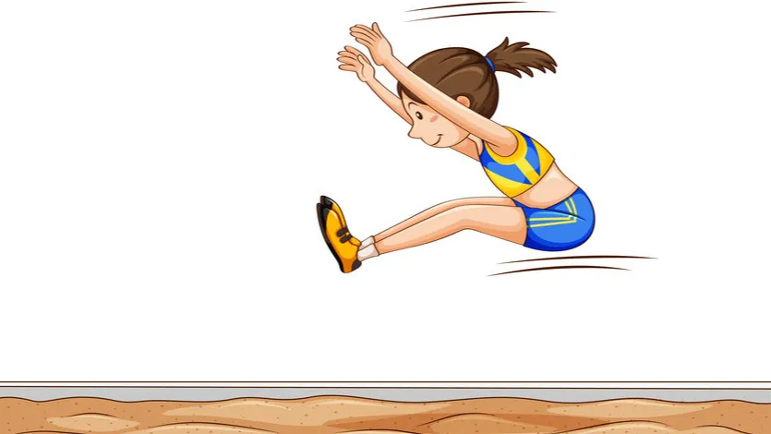
知识点三、惯性
第2节 牛顿第一定律
4. 惯性的利用
在生活生产中，人们可以利用惯性。
很多情况下，是通过增加物体脱离手时的运动速度，使物体离开手之后由于具有惯性，将保持这个速度运动下去，运动的更远。
①跳远时助跑
②掷篮球
③投标枪

Slide 38
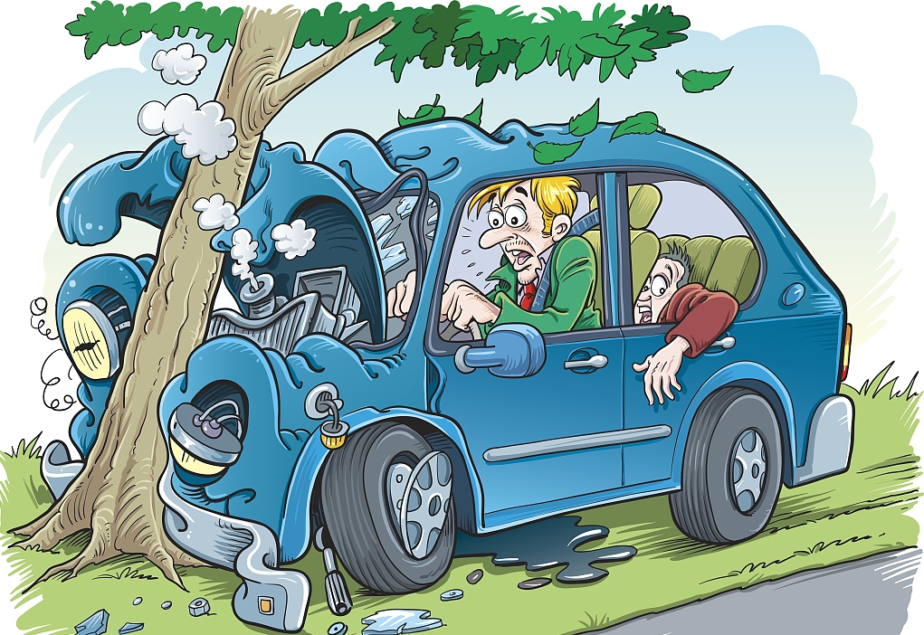
知识点三、惯性
第2节 牛顿第一定律
5. 防止惯性的危害（以车辆为例分析）
①车辆碰撞原因
行驶的车辆在遇到紧急情况下刹不住车，最主要的还是由于惯性。根据惯性知识可知，汽车刹车后，即使轮子不转了，但是汽车由于惯性，还会向前滑动一段距离，如果此时前面有物体离得太近，就会发生交通事故。

Slide 39
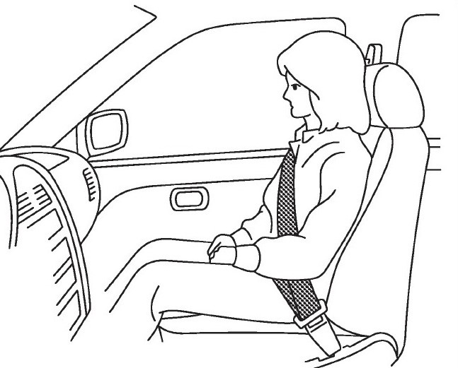
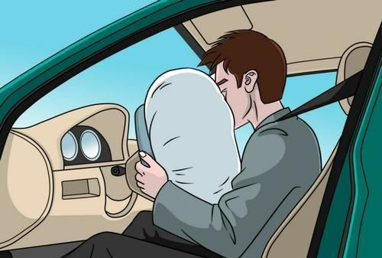
知识点三、惯性
第2节 牛顿第一定律
②防范措施
为了人身安全，交通法规定：人们开车或坐车时，要系安全带，车辆安装安全气囊等。同时对车辆限速、限载，要求车辆保持车距，公交车启动时提醒乘客“站稳扶好”等，都是防止惯性可能给人带来的伤害。
汽车发生碰撞时，安全气囊会打开，保护人体与方向盘等部件撞击造成的伤害。
汽车发生碰撞时，安全带把人固定在坐椅子上，防止飞出车外。

Slide 40
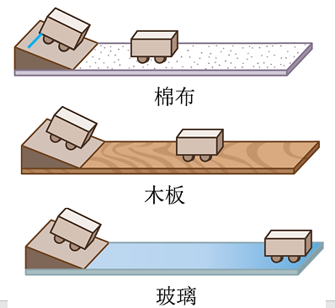
第2节 牛顿第一定律
【例题1】如图所示是探究阻力对物体运动的影响的实验，下列有关叙述正确的是（ ）
①实验时小车可以从斜面上的任何位置开始下滑
②实验中运动的小车会停下来，说明物体的运动需要力来维持
③实验表明，小车受到的阻力越小，运动的距离越远
④根据以上实验现象进一步推理抽象概括可以得出牛顿第一定律
B
A．①③ B．③④
C．②③ D．①②

Slide 41
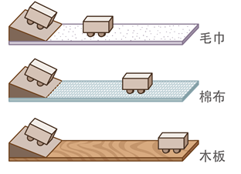
第2节 牛顿第一定律
【例题2】在探究“阻力对物体运动的影响”实验时，所用器材有斜面、木板、毛巾、棉布和小车。
①实验时要固定斜面，并让小车从斜面上
（选填“同一“或“不同”）位置由静止滑下，目的是使小车到达水平面时的速度大小 （选填“相同”或“不相同”）。
同一
相同
②根据实验现象，可得出结论：水平面越光滑，小车受到的阻力越 ，在水平面上运动的距离越 （选填“远”或“近”）。
小
远
②木板表面最光滑，毛巾最粗糙，根据实验现象，可得出结论：水平面越光滑，小车受到的阻力越小，在水平面上运动的距离越远，速度减小的越慢；

Slide 42
第2节 牛顿第一定律
③如果水平面绝对光滑，不考虑空气阻力，小车在光滑水平面上做 运动。
④在我们已学的物理知识中，也有用到这种“实验一推理”的研究方法，在物理学中称为 ，如 （列举一例）。
匀速直线
实验推理法
研究真空不能传声实验
通过图中小车滑动的距离可以得出：水平面越光滑，小车运动的越远，速度减小的越慢。进一步推理可知，若水平面绝对光滑（小车不受阻力），则小车的运动速度不再减小，会在水平面匀速直线运动，这用到了“实验一推理”的研究方法，在物理学中称为实验推理法，研究真空不能传声实验，是根据空气越稀薄，听到的声音越小，据此推理得了真空不能传声音。

Slide 43
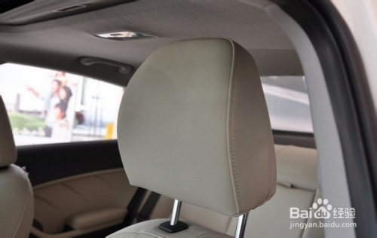
知识点三、惯性
第2节 牛顿第一定律
【例题3】轿车除了安全带以外，还有一种安全装置“头枕”，对人起保护作用，如图所示。“头枕”主要是防止以下哪种情况对人体造成伤害（ ）
D
A．紧急刹车 B．左右转弯 C．前方碰撞 D．后方追尾
选项A与C：紧急刹车或前方碰撞时，人下身（脚与屁股都与车厢、座位接触）随车停止了运动，而上身由于惯性继续向前运动，身体会向前倾，安全带和安全气囊起作用，头枕不起作用；
选项B：左右转弯，身体会向右，向左偏，头枕不起作用；
选项D：后方追尾时，车辆相对于地面运动速度加快，人下身随车加速向前运动，而上身由于惯性继续保持原来的速度，所以会向后倾，头就靠在头枕上，起到保护的作用。
所以选D。

Slide 44
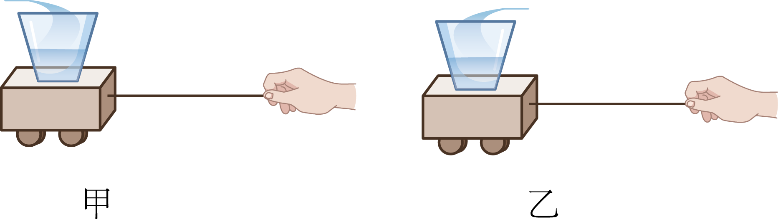
知识点三、惯性
第2节 牛顿第一定律
【例题4】（多选题）如图为小华拉着放有一盛水器具的小车在水平桌面上运动的瞬间所发生的现象，对此现象，下列判断正确的是（ ）
CD
A．图甲、乙所示的现象都是在小车突然停止时发生
B．图甲、乙所示的现象都是在小车突然启动时发生
C．图甲所示的现象是在小车突然起动或在运动中突然加速时发生
D．图乙所示的现象是在小车突然停止或在运动中突然减速时发生

Slide 45
第3节 力与运动的关系
本节知识点
力可以改变运动状态
力与运动的关系
01
02

Slide 46
第3节 力与运动的关系
知识结构
①力可以改变物体的形状.
力的
作用效果
力与运动的关系
②力可以改变物体的运动状态.
静止或匀速直线运动；运动状态不变.
① 受平衡力
力与运动
的关系
加速、减速及运动方向改变；运动状态改变.
②受力不平衡

Slide 47
知识点一、力的作用效果
第3节 力与运动的关系
形变
2. 力可以改变物体的___________。
1. 力能使物体发生_______；
运动状态
形变包括形状和体积的改变，形变可以是很明显的，也可以是非常微小的。
运动状态的改变包括两个方面：运动速度大小的改变，
运动方向的改变。
在物理学中，物体由静止到运动，由运动到静止，由快变慢，由慢变快，或者运动方向发生改变，我们就说物体的运动状态发生了改变。（也可描述为“物体运动的速度大小或运动方向发生改变，物体的运动状态就发生了改变”）.

Slide 48
知识点二、力与运动的关系
第3节 力与运动的关系
1. 物体不受力或受平衡力的运动情况
①物体不受到力的作用时，由牛顿第一定律我们知道，物体的运动状态不改变。
②物体受到平衡力的作用时，根据二力平衡的知识知道，物体的运动状态不改变。
③物体受平衡力时，运动状态不改变的原因:
为什么当物体所受的两个力平衡时，物体的运动状态不改变呢？是因为，这两个力从相反的方向力图改变物体的运动状态，它们的作用相互抵消了。

Slide 49
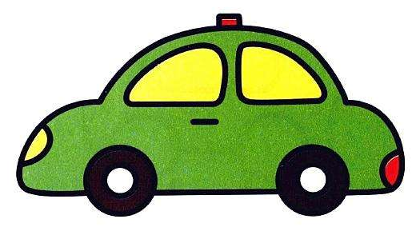
知识点二、力与运动的关系
第3节 力与运动的关系
2. 物体受非平衡力的运动情况
物体受到非平衡力作用时，运动状态要发生改变。
支持力N
在水平路面上向左运动的小车：在水平方向上：受到牵引力F和摩擦阻力f 的作用。
牵引力F
阻力f
重力G
牵引力F与阻力f 的大小 | 小车的运动状态
F=f
向左匀速直线运动
F＞f
向左加速直线运动
F＜f
向左减速直线运动

Slide 50
知识点二、力与运动的关系
第3节 力与运动的关系
3. 总结：力与运动的关系
受力情况 |  | 运动情况
平衡
不平衡 | 动力大于阻力
 | 动力小于阻力
力和运动不在同一方向
匀速直线运动或静止
加速运动
减速运动
改变运动方向

Slide 51
知识点三、力与运动的关系的应用
第3节 力与运动的关系
1. 根据受力情况判断运动状态.
物体不受力作用时
物体的运动状态
保持不变
物体受平衡力作用时
物体的运动状态
发生改变
物体受非平衡力作用时

Slide 52
知识点三、力与运动的关系的应用
第3节 力与运动的关系
2. 根据运动状态判断受力情况.
物体不受力作用
物体的运动状态
保持不变
物体受平衡力作用
物体的运动状态
发生改变
物体受非平衡力作用

Slide 53
第3节 力与运动的关系
【例题1】关于力与运动的关系，下列说法正确的是（ ）
A. 物体静止时，一定不受力的作用
B. 物体不受力的作用时，一定处于静止状态
C. 物体运动状态发生改变时，一定受到力的作用
D. 物体受到力的作用时，运动状态一定会发生改变
C

Slide 54
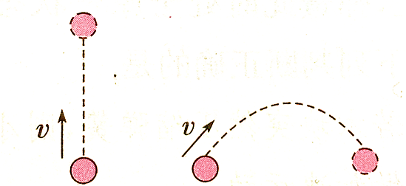
第3节 力与运动的关系
【例题2】如图所示，不计空气阻力，将排球竖直向上击出后，其运动速度越来越小，原因是排球受到的重力方向与运动方向________。而将排球向斜上方击出后，其运动速度的大小和方向都会发生变化，原因是_______________。
相反
排球运动方向与所受到的重力方向不在一条直线上
排球在上升的过程中，由于排球受到的重力方向与运动方向相反，排球受力不平衡，运动状态改变，排球的速度越来越小.
向斜上方抛出的排球，受到的重力方向是竖直向下的，重力的方向与速度的方向不在同一条直线上，其运动速度的大小和方向都会发生变化，排球做曲线运动。

Slide 55
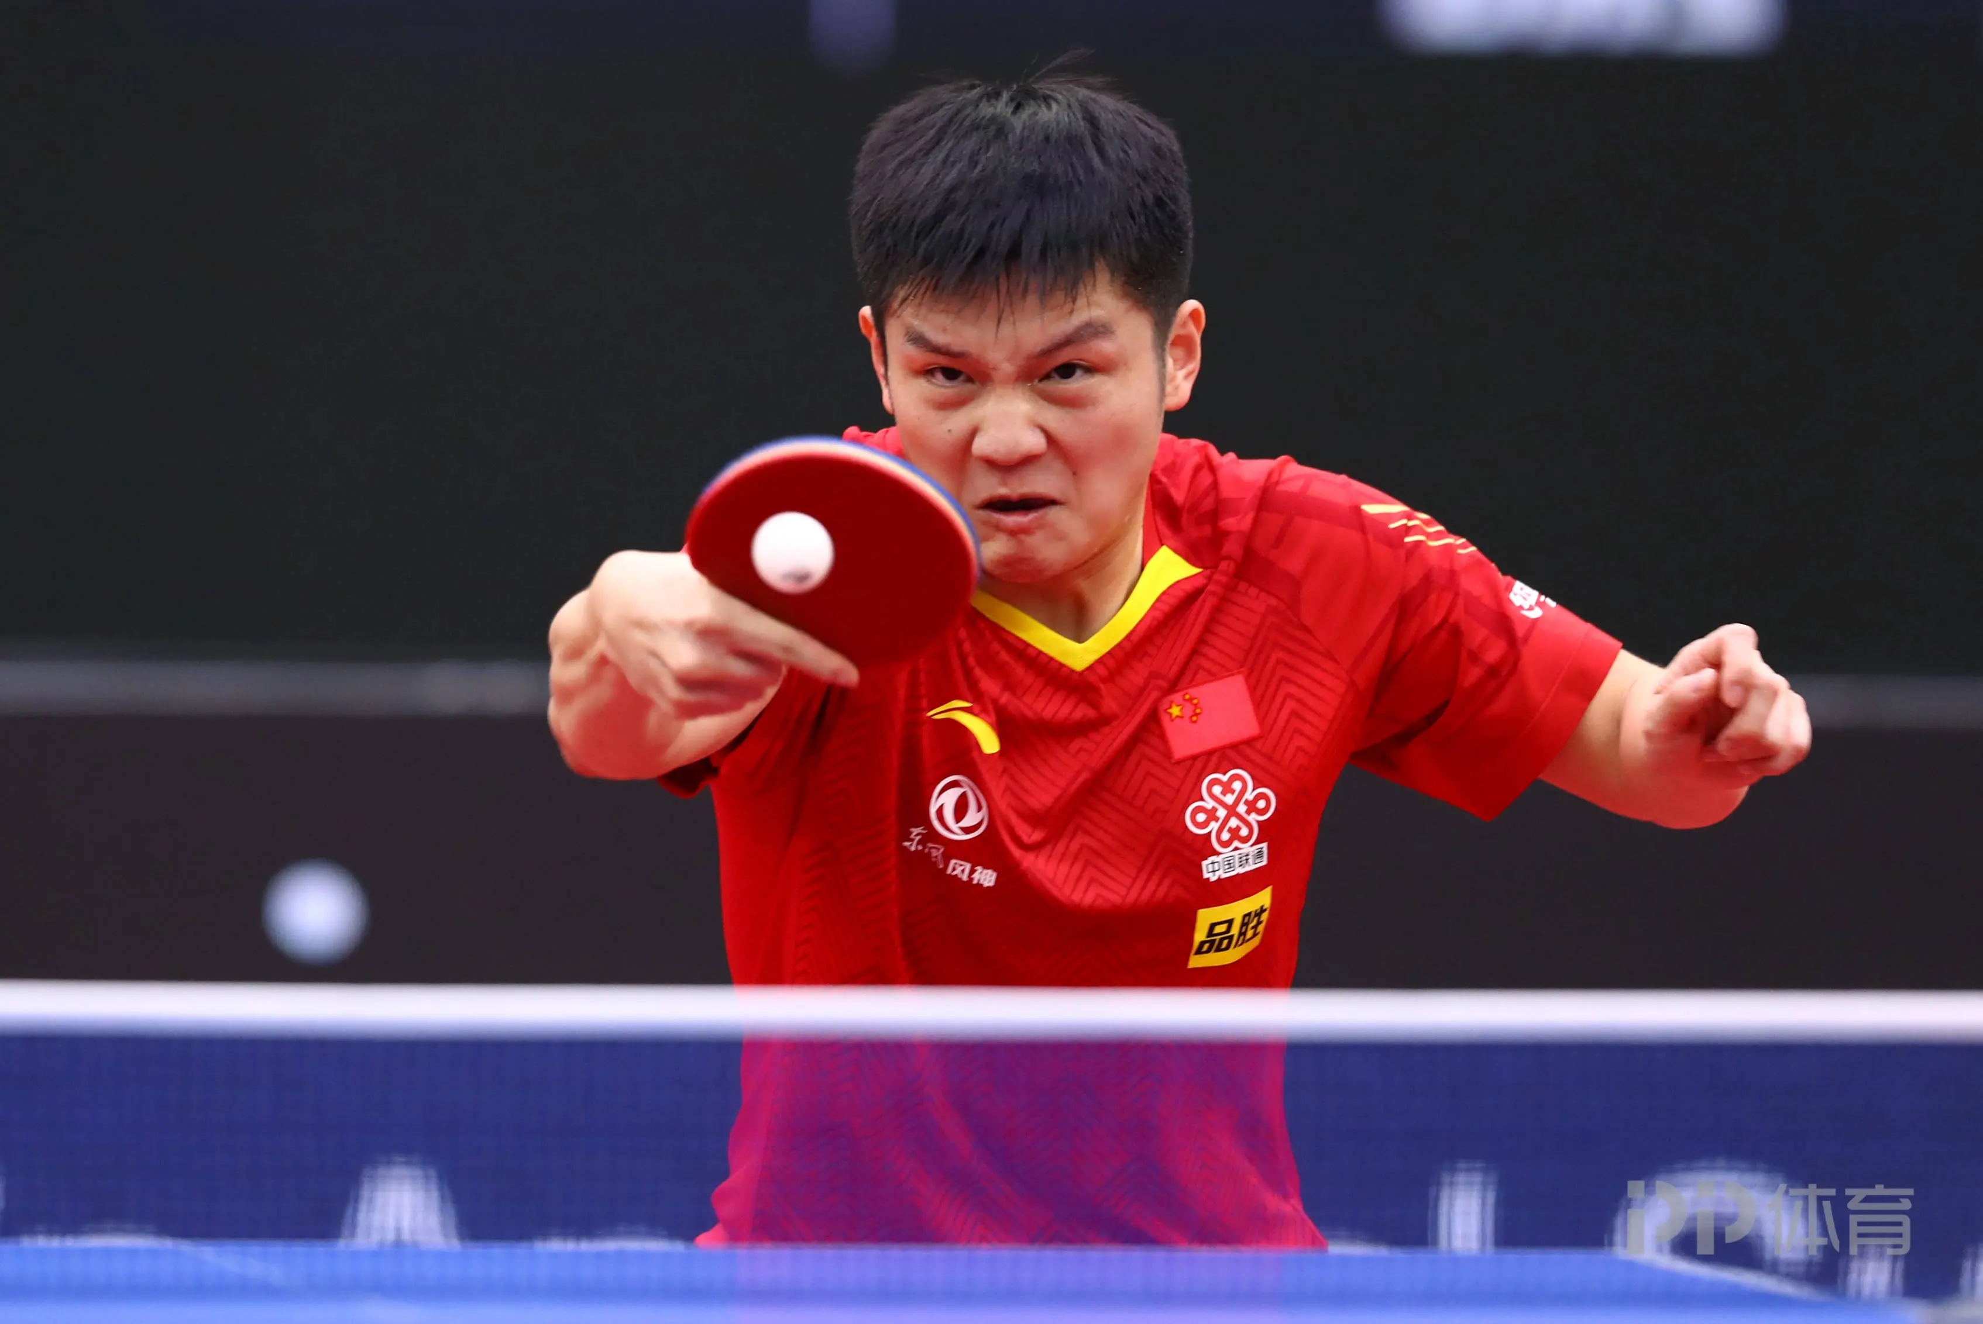
第3节 力与运动的关系
【例题3】物理知识在生产生活中的应用极大地激发了同学们学习物理的兴趣，同学们课后开始联想一些生活中与物理相关的情景。乒乓球是我国的国球，在世界级比赛中，我国运动员基本包揽所有乒乓球项目的金牌，为国争光，扬我国威。关于乒乓球比赛时的情景，下列说法正确的是（ ）
C
A．击球时，球拍对球的力只改变了球的运动状态
B．击球时，球拍对球的力只改变了球的形状
C．击球时，球拍对球的力同时改变了球的形状和球的运动状态
D．击球时，球拍对球有力的作用，球对球拍没有力的作用
击球时，球拍对球的力既改变了球的运动状态，也改变了球的形状；物体间力的作用时相互的，击球时，球拍对球有力的作用，球对球拍也有力的作用。故ABD错误，所以C正确。

Slide 56
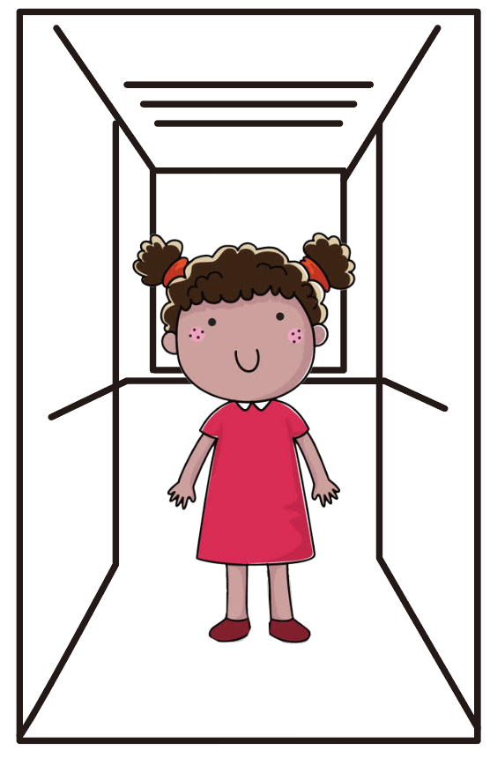
第3节 力与运动的关系
【例题4】小敏同学在站在升降电梯里受电梯的支持力为F和重力为G，当电梯从底层由静止开始向上加速时，F___G；当电梯向上减速停下来时，F______G，当电梯在较高楼层由静止向下加速运动时，F______G；当电梯向下减速停下来时，F______ G。（>/=/<）。上述四种情况属于______（是/非）平衡状态。
＞
＜
＞
＜
非

Slide 57
本章反思与评价
1. 在做图9-4所示的实验时：
（1）每次都要让小车从斜面上的同一点开始下滑，这样做的目的是什么？
（2）分别选用棉布、木板和玻璃板进行实验，这样做的目的是什么?
（3）牛顿第一定律是由实验直接得来的吗？
（1）使小车每次进入水平部分时速度大小相等.
（2）改变小车运动时所受阻力的大小.
（3）不是。是在分析实验现象的基础上归纳、推理得到的.

Slide 58
本章反思与评价
2. 在上一章“探究影响滑动摩擦力大小的因素”实验中，是用弹簧测力计沿水平方向匀速拉动木块来测量摩擦力大小的.现在，你知道为什么要用这种方法吗？实际操作中，弹簧测力计的示数时大时小，这是什么原因造成的?
根据二力平衡条件，当木块匀速运动时，摩擦力和弹簧测力计的拉力大小相等。因为木板表面的粗糙程度不一，木块运动过程中所受的摩擦力忽大忽小造成的.

Slide 59
本章反思与评价
3. 想一想，物体运动状态的改变包括哪些方面?一辆汽车，在圆形跑道上做快慢不变的运动。这辆汽车的运动状态是否改变？为什么?
物体运动状态的改变包括：由静到动、由慢到快、由快到慢、由动到静和速度方向改变五种情况。汽车的运动状态发生了改变，因为速度的方向时刻改变。

